Slide 1
İskenderun Teknik Üniversitesi
Fakülte: Mühendislik ve Doğa Bilimleri Fakültesi
Bölüm: Bilgisayar Mühendisliği
Ders: Mobil Uygulama Geliştirme
Dönem: 2020 – 2021 (Güz)
Sunum Yapan: Ahmet ÖZKAN
14.
Hafta
Öğretim üyesi: Doç. Dr. Yakup KUTLU

Slide 2
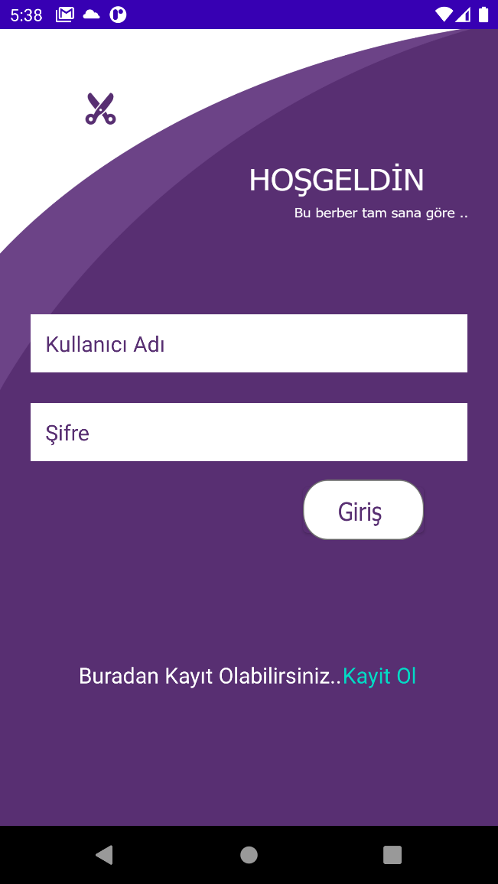
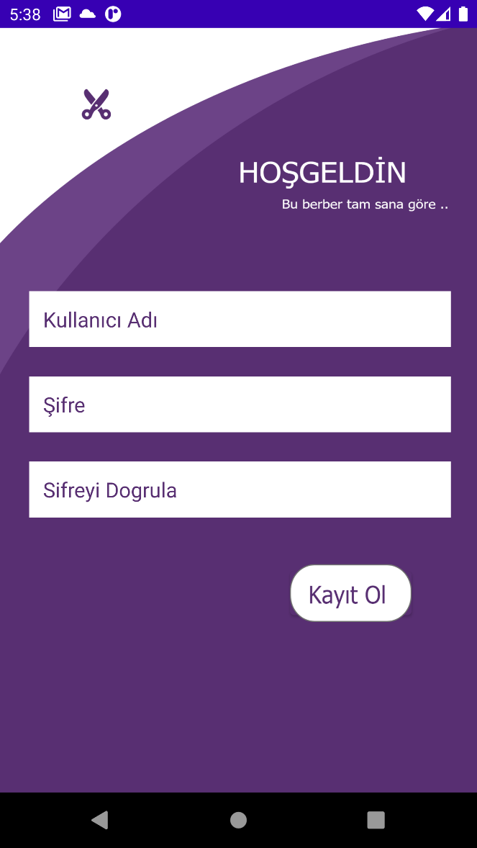
Berber Randevu Uygulaması
Öncelikle Uygulama Kullanıcı
Kayıt Olup Giriş Yapabilecek
Kayit ol butonuna basinca kayit ekrani geliyor
Tasarimlar adobe Xd ile yapilmistir

Slide 3

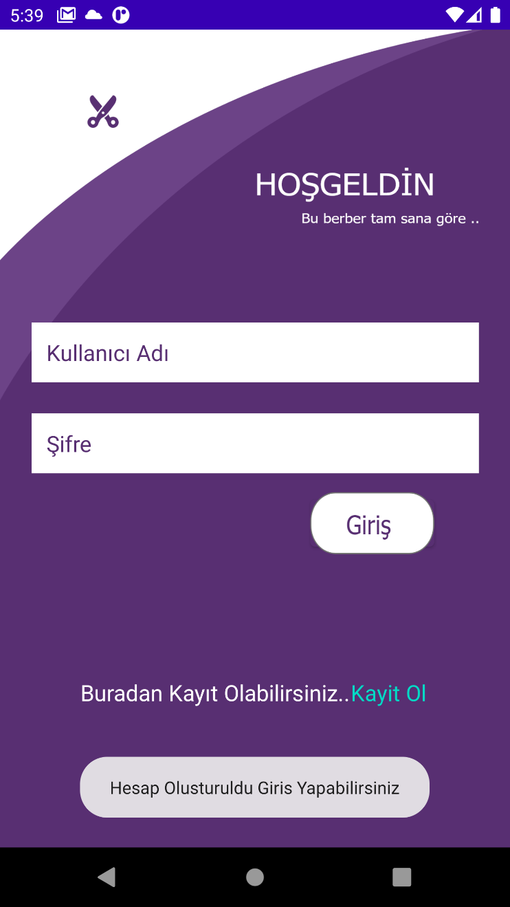
Hesap Kayit Etme Islemi

Slide 4

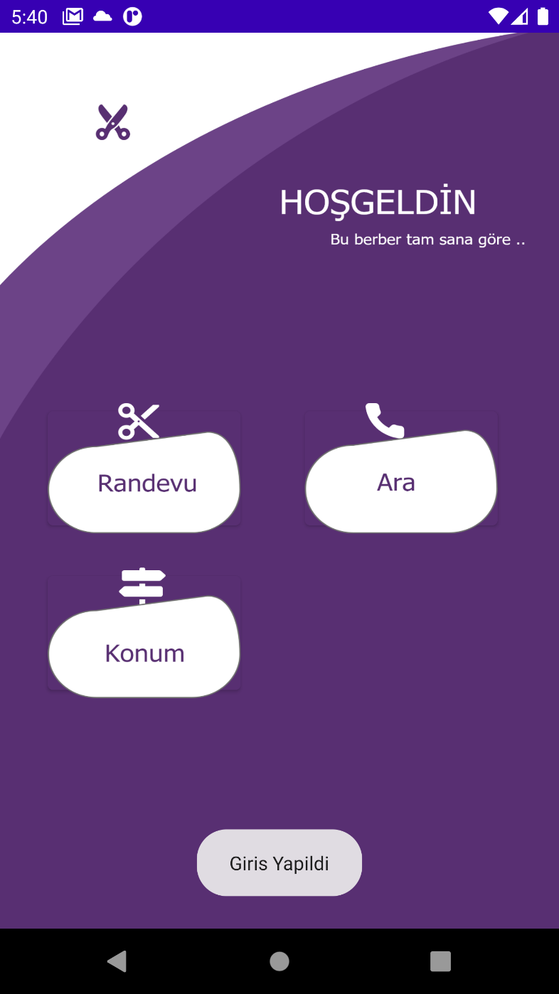
Giris Islemi Ve ana Ekran
Ana Ekran 3 Secenek ten
Olusuyor Bunlar Konum
Ara ma Ve Randevu Alma
Secenekleri

Slide 5
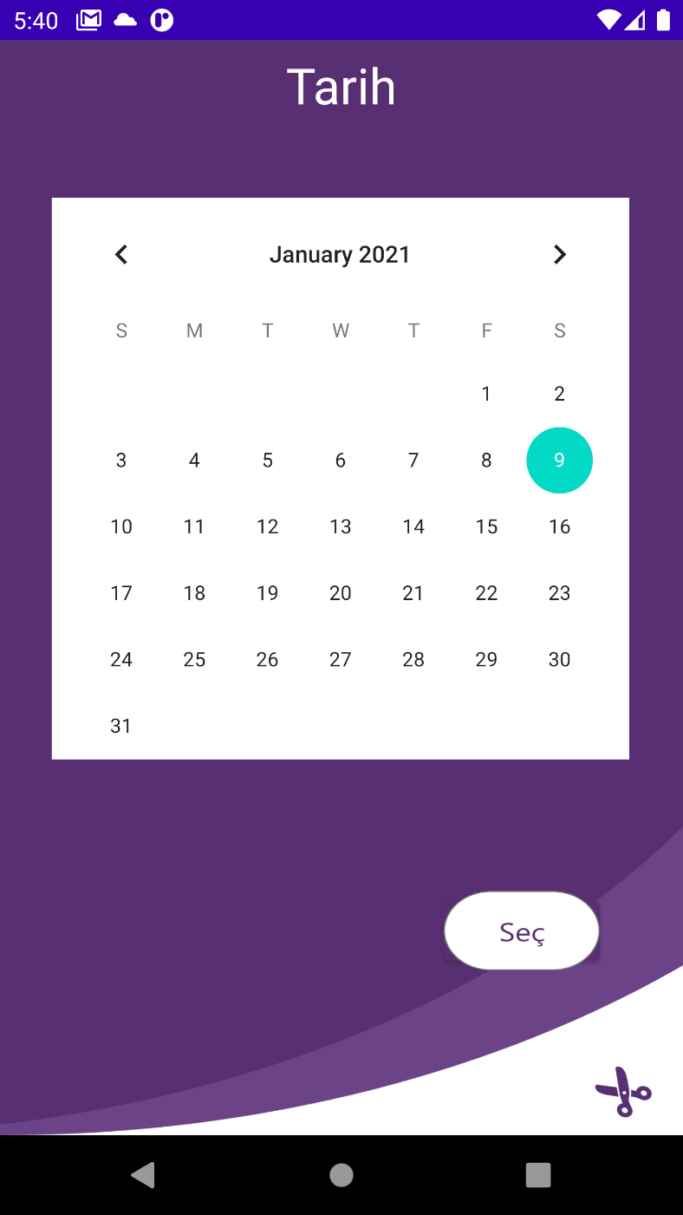
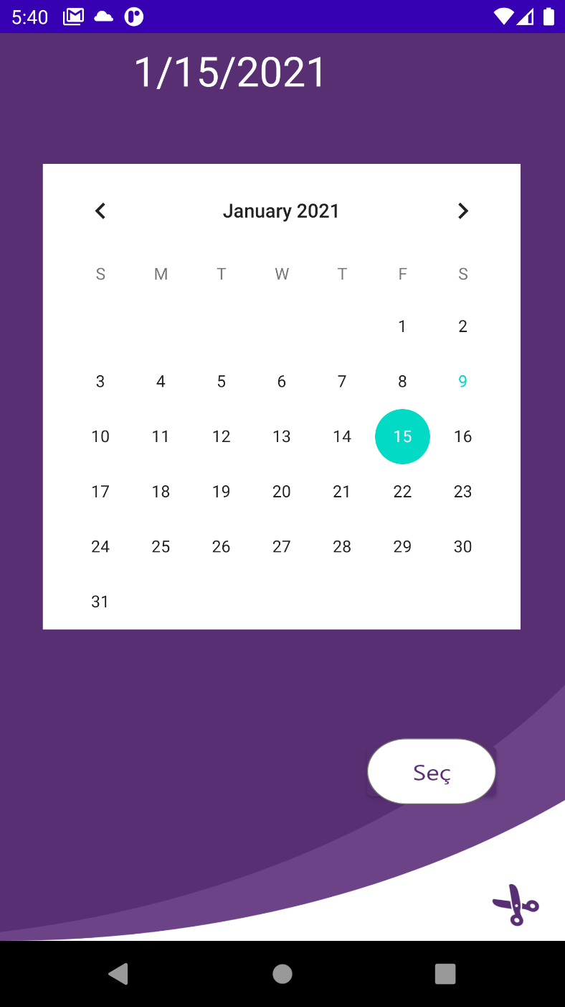
Randevu Ekrani Tarih
Tarihi sectigimiz Hem
Tarih Yazisinina Hem de
Bir sonraki Aktiviteye
Aktarma Islemi Oluyor
Sec Butonuyla Saat
Secilecek Aktiviteye
Gidiyoruz

Slide 6
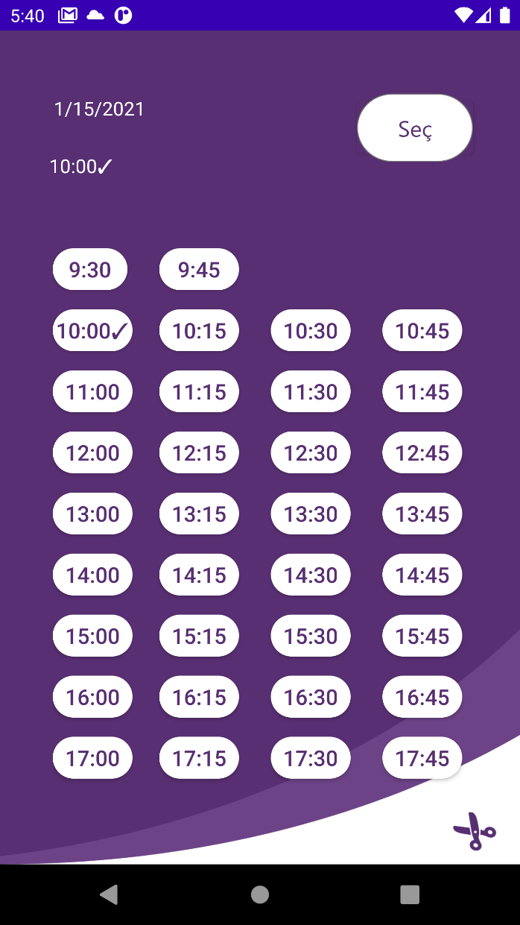
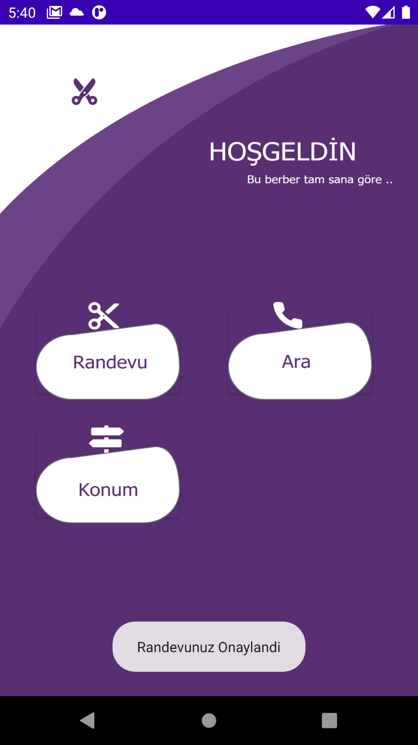
Saat Secme Ve Onay Islemi
Saati Seciyoruz Ve sec butonuyla Birlikte Randevumuz
Olusturuluyor Ana ekrana Donuyoruz

Slide 7
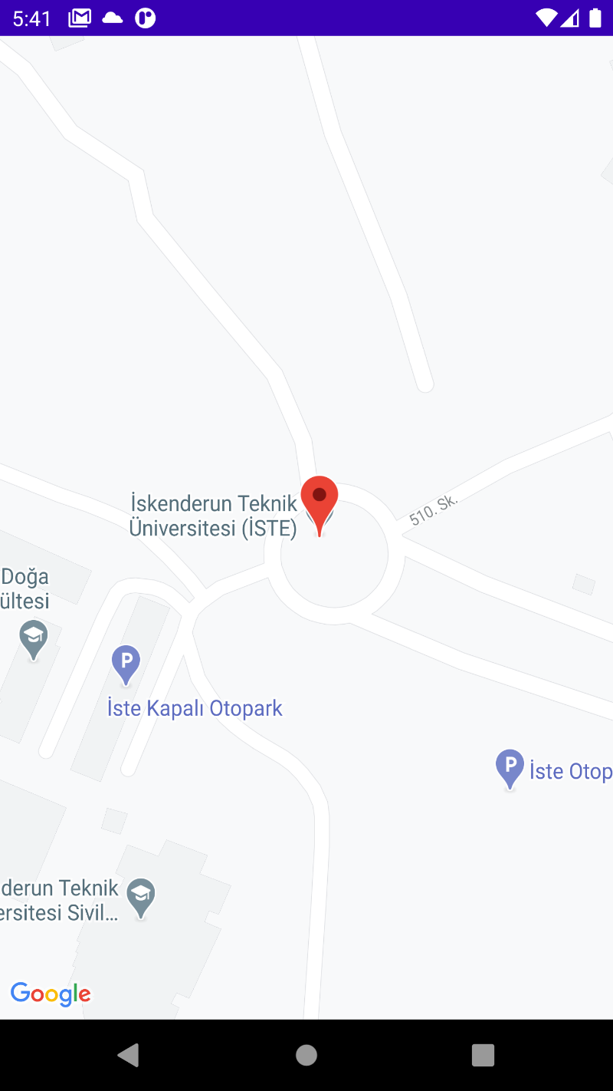
Konum Gosterme
Ana Ekranda Konum Butonuna Bastigimizda Bizi
Belirledigimiz Berberin Konumunu Gosteriyor

Slide 8
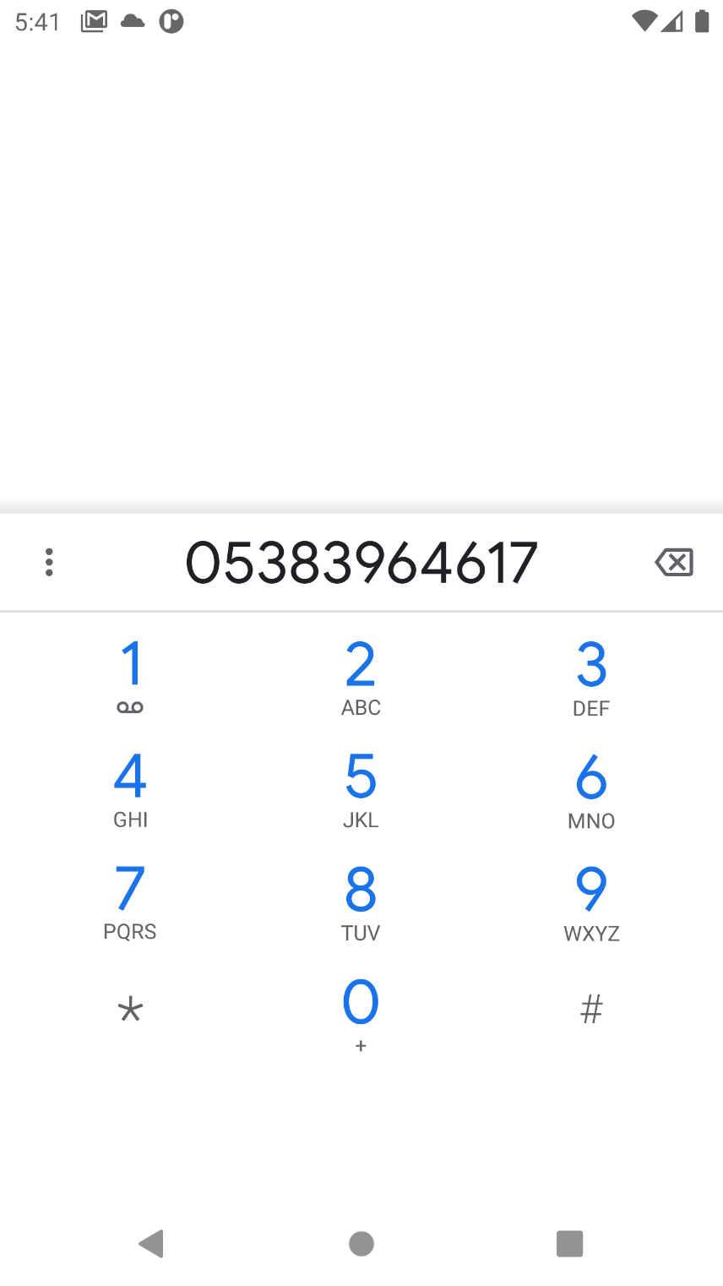
Ara Secenegi
Belirledigimiz telefona Direk Arama yapmasi
Icin kullaniciyi telefonunun arama yerine
Sabit numaramiz yazili bir sekilde getiriyoruz

Slide 9
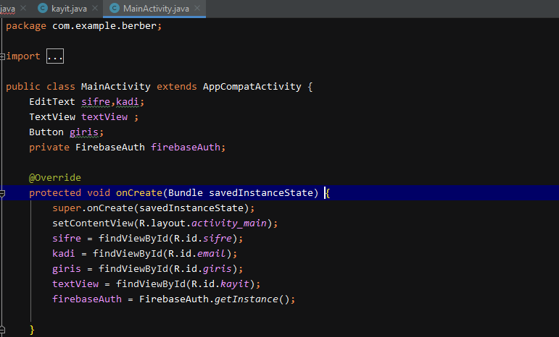

Giris Ekrani Kod Bolumu

Slide 10
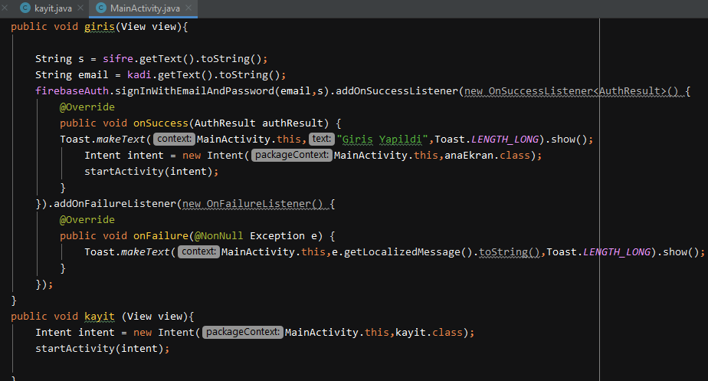
Giris Ekranindaki Bilgileri Firebase Kontrol onay bolumu ve kayit ol butonu ve giris butonu fonksiyonlari

Slide 11
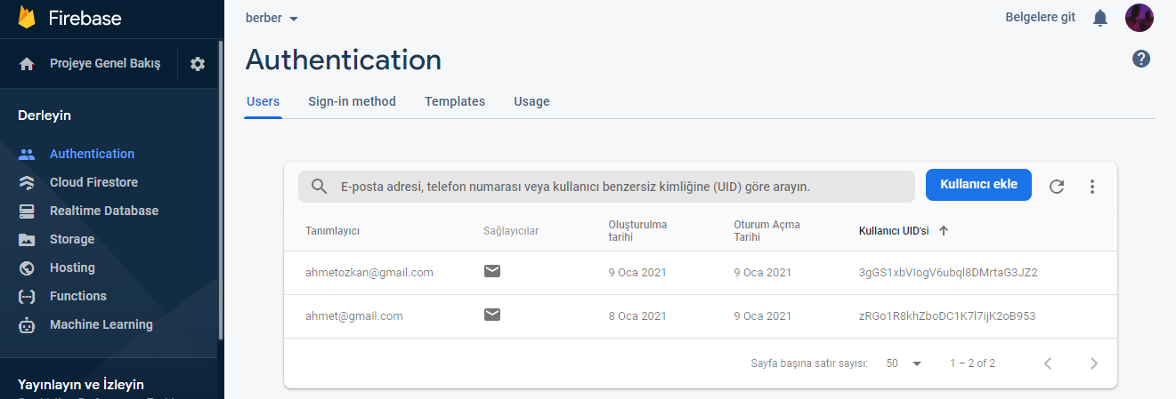
Firebase Authentication Database Kayitlar Realtime olarak gozukuyor

Slide 12
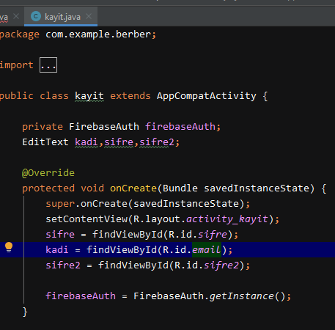

Kayit Ekrani

Slide 13
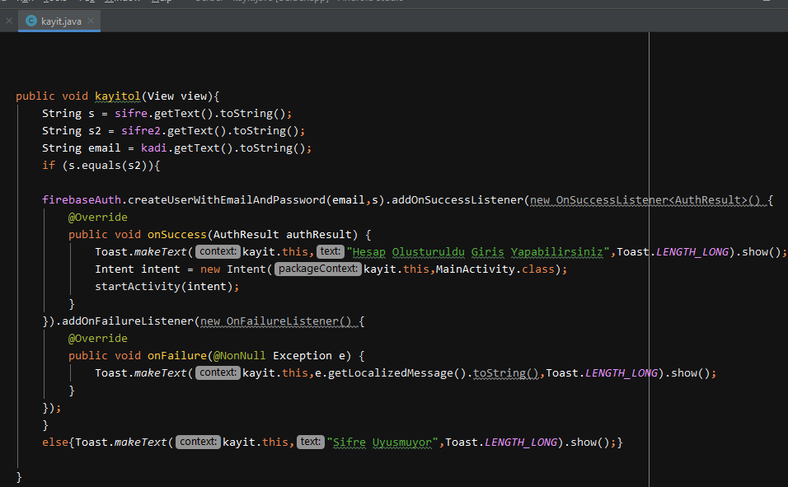
Kayit Ekrani alinan bilgiler firebase kayit islemi ve kontrolu

Slide 14

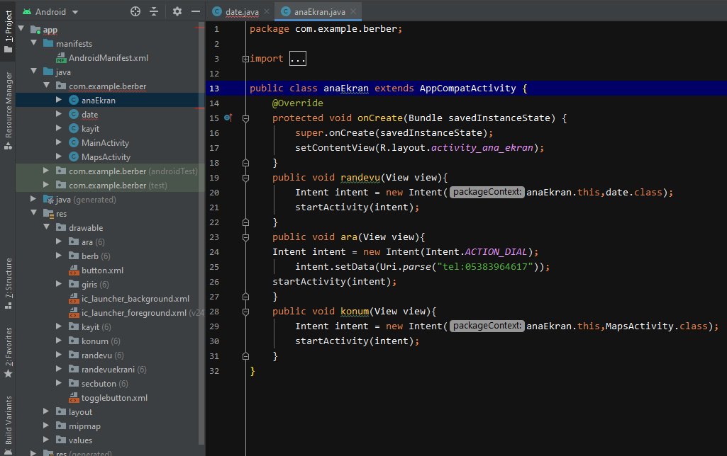
Ana Ekran Metodlari

Slide 15

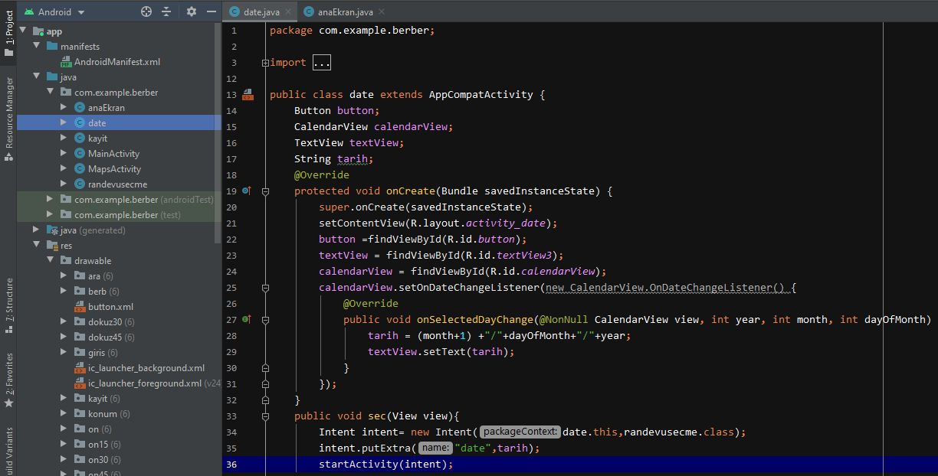
CalenderView Aktivitesi

Slide 16
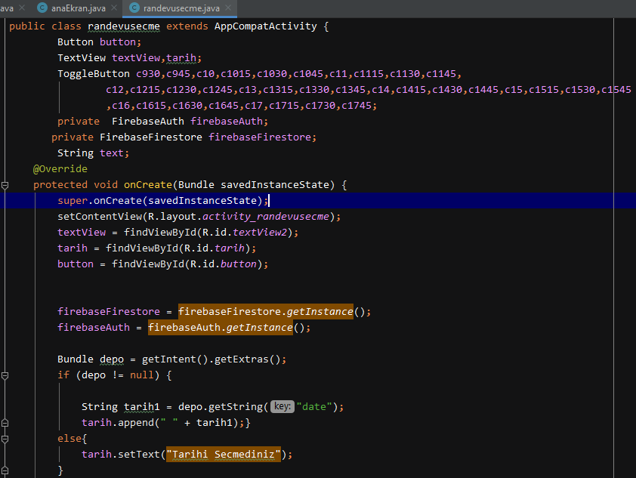

Randevu Secme Islemi

Slide 17
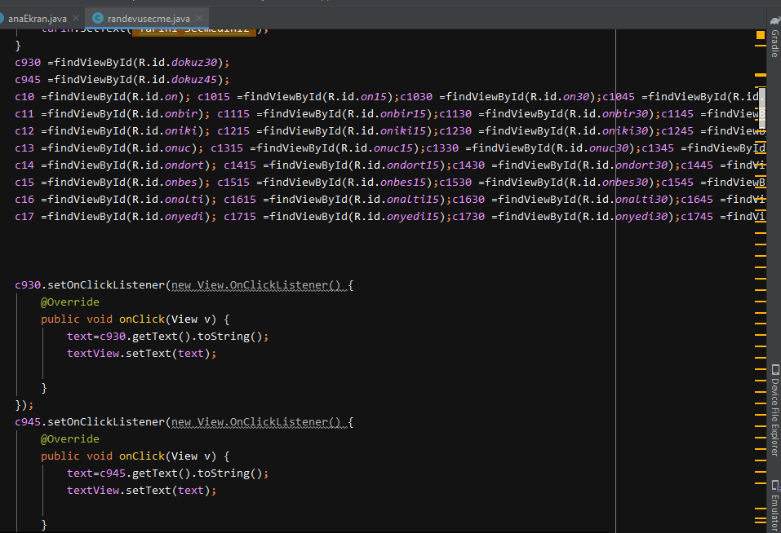
Toggle Butoondlari Alip Click dinleme
metodlari tum toggleButtonlarin

Slide 18
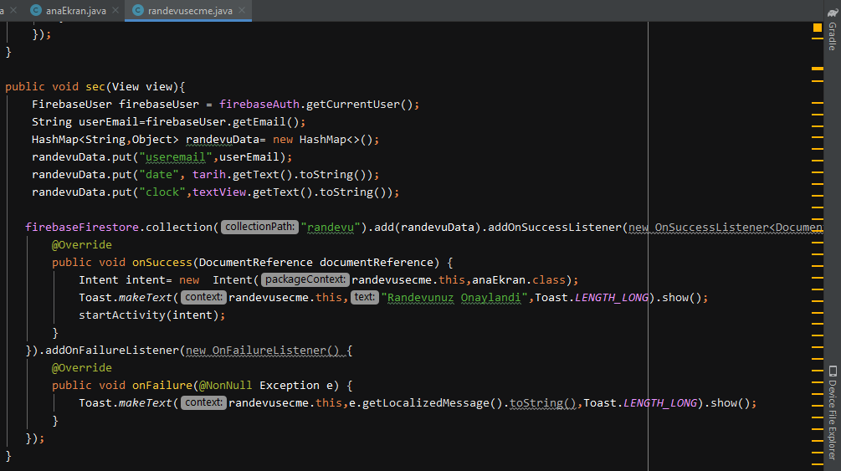
Firebase Sec Butonu Baglantilari

Slide 19
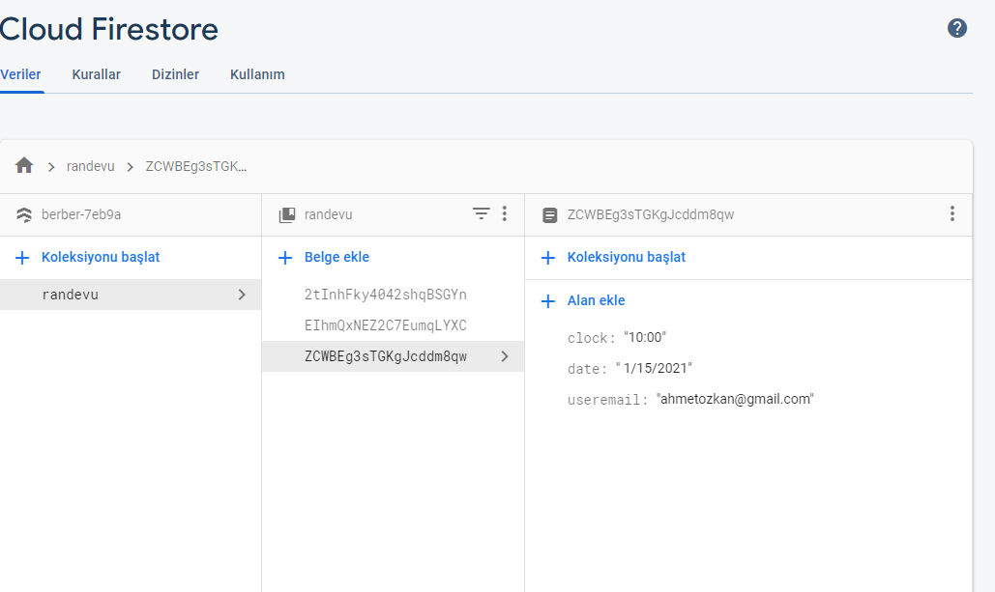
Firebase Randevu Kayitlari
Kim Tarafindan Ve secilen Tarih

Slide 20
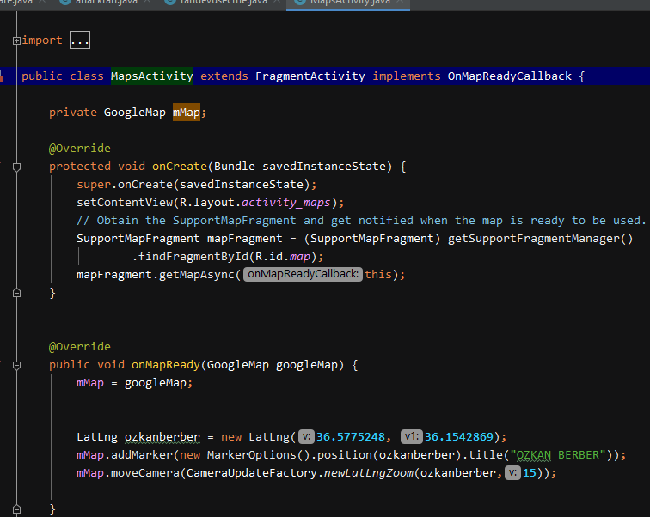

Maps Aktivity onMapReady Metodu

